Slide 1
Энергоэффективные и надежные сети централизованного теплоснабжения
Кристиан Энгель
2014 01

Slide 2
С какими проблемами Вы обычно сталкиваетесь на сетях централизованного отопления?
Notes:
I have started 1981 in a joint development of pre-insulated piping systems by an Austrian Energy Supplier and a pipe manufacturer. We have co-created a new flexible piping system – fully plastic – and we started to build secondary networks with this system. That is now almost 30 years ago. I‘ve since been connected to District Heating and Cooling and have seen all kind of installations – new networks as well as renovation. And the problems I‘ve seen were similar – in Austria and UK, France and Rumania. Just to name a few countries we are active in.

Slide 3
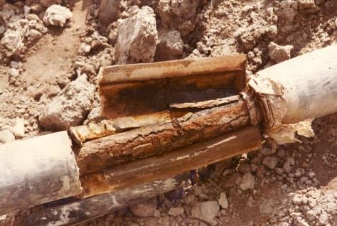
Проблема коррозии
Notes:
Korrosion is one of the central problems – and all the resulting issues - but how to prevent?

Slide 4
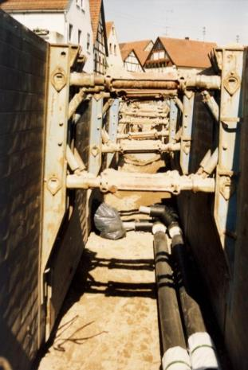
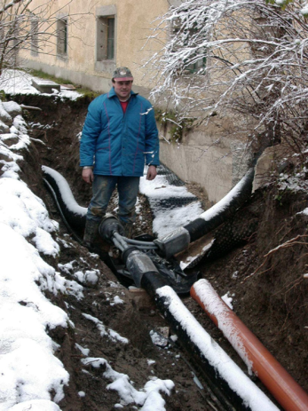
Проблема погодных условий в процессе прокладки сетей
Notes:
It all starts with the planning and the installation....here we are facing

Slide 5
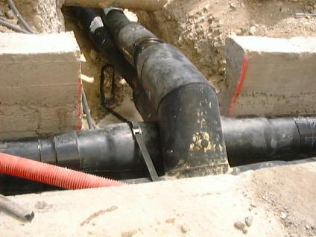
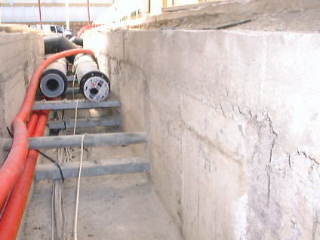
Проблема ограниченного пространства для монтажа

Slide 6
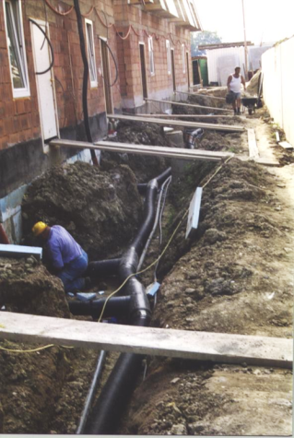
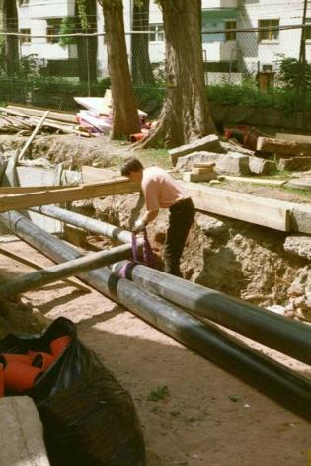
Проблема ограниченного времени для монтажа
Notes:
And complicated planning and disturbance of neigbourhoods due to longterm open trenches…

Slide 7
Требования к сетям централизованного отопления и ГВС
Надежная работа сетей на протяжении 30+лет
Отсутствие внеплановых отключений на протяжении всего срока службы
Безопасные соединения
Быстрая, безопасная и дружественная окружающей среде технология монтажа
Энергоэффективность на протяжение всего срока службы
Notes:
Connections are the weak points in your networks. Ideally a connection should be as good as the pipes – that have been pre-fabricated in the factory. So you need the same kind of security for the connection as well.

Slide 8
Решения от компании Термафлекс

Slide 9
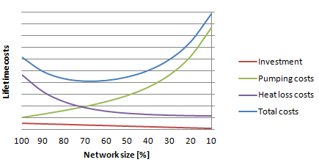

Оптимизация затрат затрат
Инвестиции
Затраты в течение срока службы
Насосные потери
Тепловые потери
Общие затраты
Размер сетей в %

Slide 10
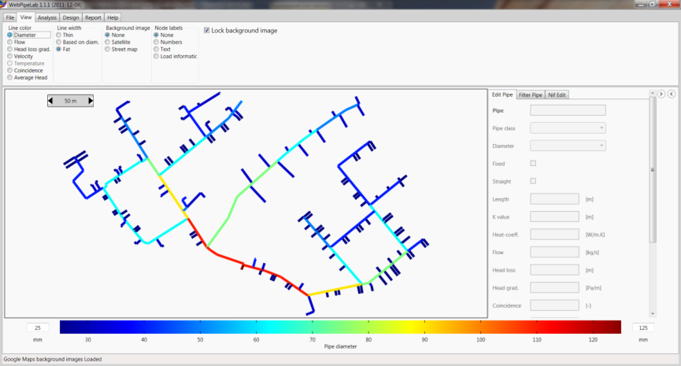
Создание сетей с оптимальными рабочими параметрами

Slide 11
Оптимизация сетей
диаметр трубы
затраты на монтаж

Slide 12
Оптимизация сетей
На 24% уменьшение потерь энергии
- 24%

Slide 13
Уменьшение тепловых потерь

Slide 14
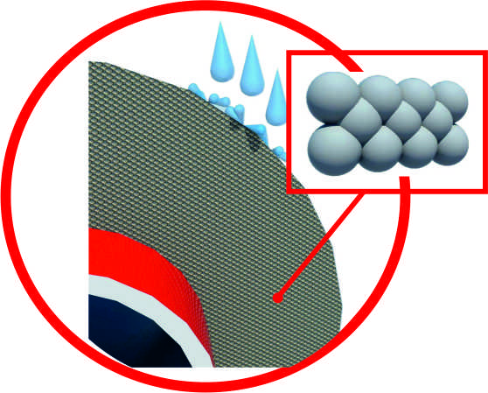
Изоляция из вспененного полиэтилена
Полностью водонепроницаемая изоляция - абсорбция воды <0,8%
Длительный срок службы с постоянными изоляционными свойствами
Более гибкая в сравнение
С ППУ

Slide 15
Надежные и безопасные сети для будущих поколений

Slide 16
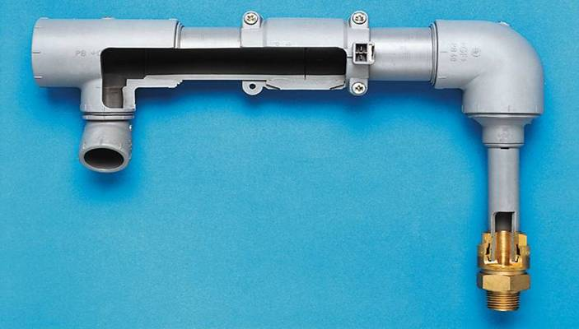
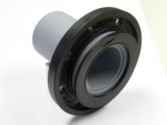
Безопасные и надежные соединения d16 – d225
Гомогенная сварка
Удобные компрессионные
фитинги
Фланцевое соединение с адаптером под сварку

Slide 17
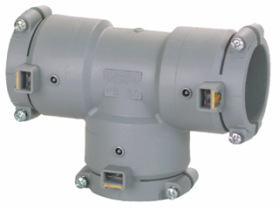
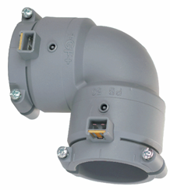
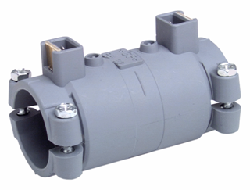
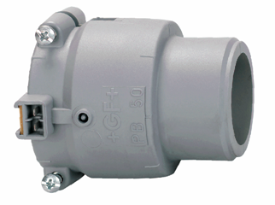
Электросварные фитинги 16 – 110 (160)
GF-T50
GF-W50/90
GF-M50
GF-RED90/63

Slide 18
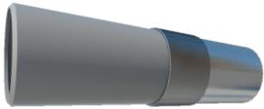
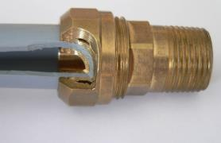
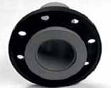
Надежность и универсальность
Соединение полибутена со сталью
PB обеспечивает надежность соединений с помощью компрессионных фитингов за счет высокой стойкости к ползучести и дополнительной длинной обжимной зоны

Slide 19
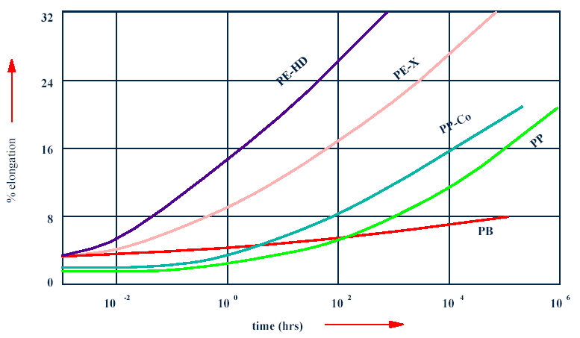
Лучшие характеристики ползучисти PB при работе в обжимных фитингах

Slide 20
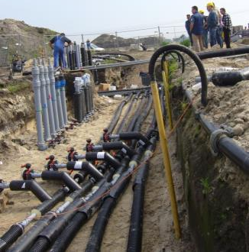
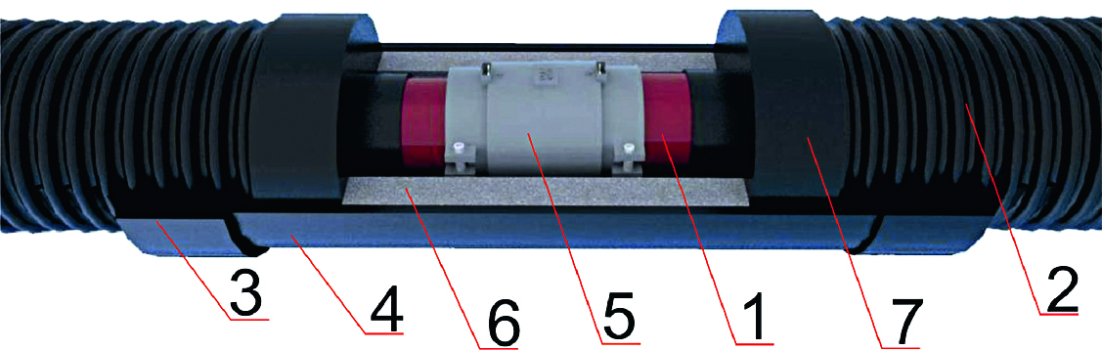
Изоляция соединений: прямые и тройниковые элементы

Slide 21
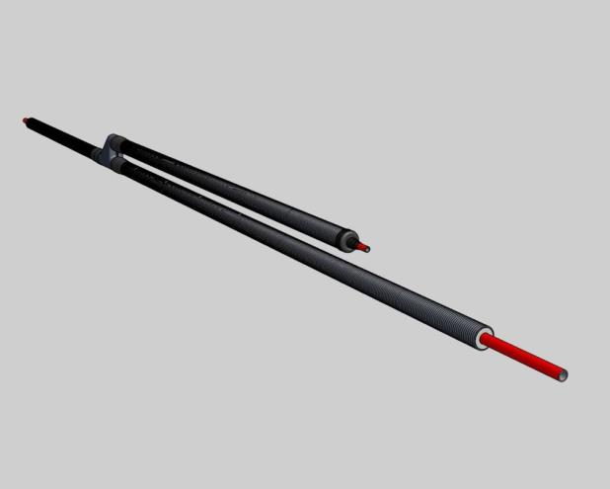
FlexaLink гибкое решение для подключения зданий
House connection
.. mtr
Main pipe
.. mtr
Notes:
The concept is flexible according to the requirements. Lengths of the house connection can be adapted as well as for the main line.

Slide 22
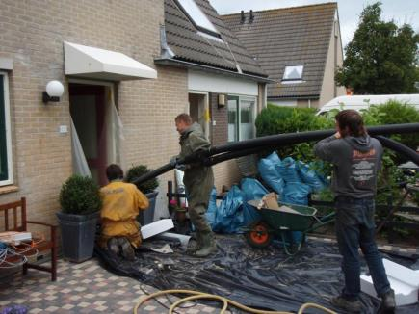
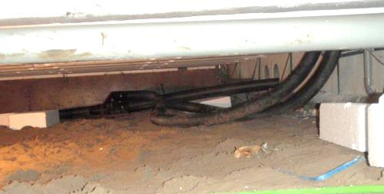
Реновация с FlexaLink
Eneco Heating
  2010-2013
  District Heating Purmerend
  2010-2013
Notes:
This is the example Purmerend – in these spaces the piping systems had to be renovated – no way to do a steel welding in this 60m space….

Slide 23
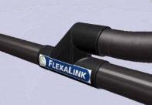
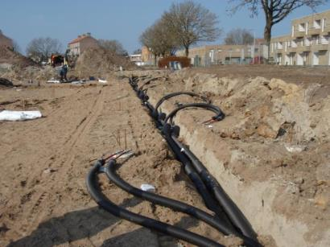
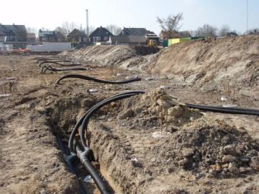
Warmtenet Hengelo, „Berflo-Es fase 2“
DISTRICT HEATING
3 км Flexalen 600 трубы
- 170 FlexaLinks + 1 км дополнительно
- 91 здание подключено

Slide 24
СРАВНЕНИЕ ТРУБОПРОВОДНЫХ СИСТЕМ
PB – PP – PEX – Сталь

Slide 25
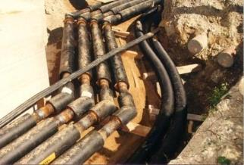
Экономическая эффективность на примере проекта компании Нуон
Notes:
This comparison has been made by the engineers of NUON and it shows that network costs can be reduced by 40% with flexible plastic pipe systems. This leads to lower connection costs per user and helps to rise the overall acceptance of DH/C. A positive side effect is the 5 times faster installation of flexible systems compared to steel – meaning less disturbance of public life due to open trenches.

Slide 26
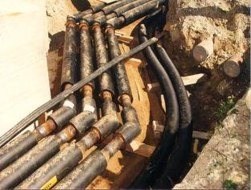
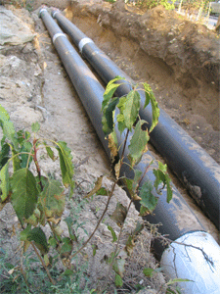
Превосходство Flexalen над стальными трубами ППУ
Отсутствие коррозии
Устойчивость к химическим средам
Низкий коэффициент шероховатости
Отсутствие зарастания
Малый вес

Slide 27
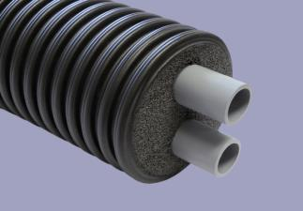
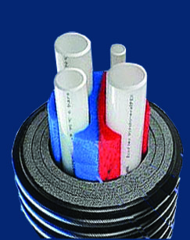
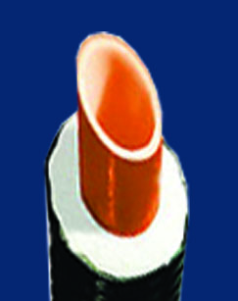
Гибкие предизолированные трубы

Slide 28
Теплопроводность материала

Slide 29
Теплопроводность материала

Slide 30
Скорость потока и потери давления
Рассчитано для срока службы 50 лет при 70°C, 10bar включая фактор потерь на соединениях и отводах

Slide 31
Тепловое расширение
PB-1: полностью
самокомпенсирующийся
для подземной прокладки

Slide 32
Thermaflex
Референц-лист

Slide 33
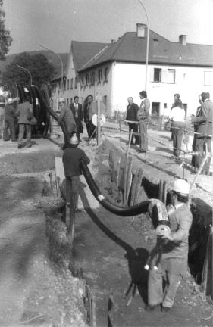


Первая прокладка FLEXALEN
1981: первая труба Флексален была проложена для компании Energie Steiermark, Austria.
250km уложено всего
25%

Slide 34
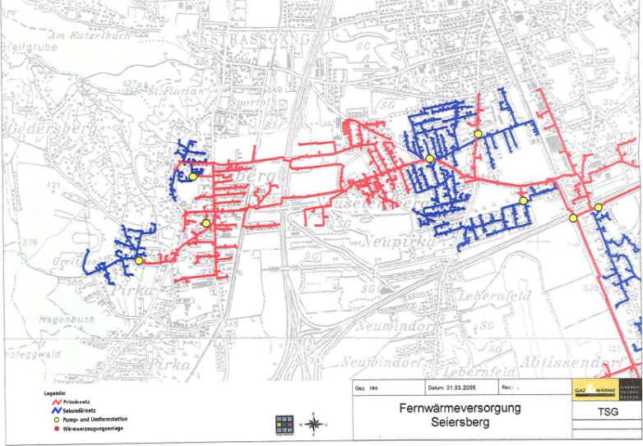
Карта сетей Energie Steiermark

Slide 35
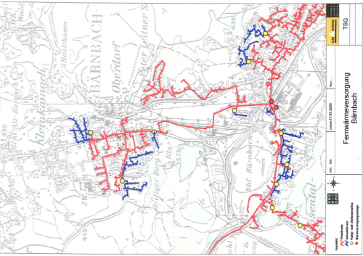
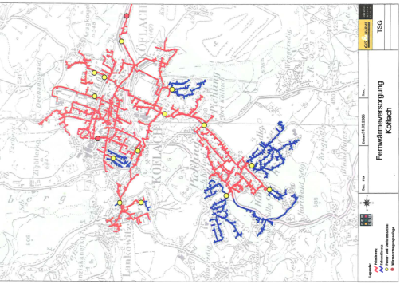
Energie Steiermark сети

Slide 36
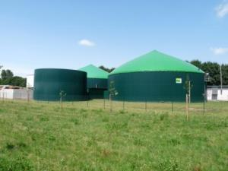
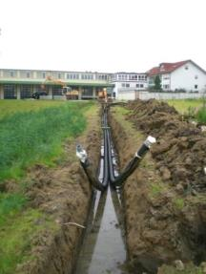
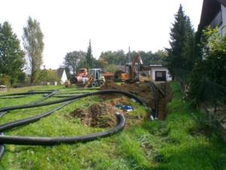
Сети отопления от биогазовой станции Igenhausen village
Igenhausen, Germany
Старт в 2008
6 km FLEXALEN 600TM
Энергоснабжение деревни
> 70 домов подключено
2x480KW двигателя
BIOGAS
DISTRICT HEATING

Slide 37
Спасибо за внимание!

